Slide 1
Η ΔΥΝΑΜΙΚΗ ΤΩΝ ΟΜΑΔΩΝ ΚΑΙ Η ΣΧΕΣΗ ΙΣΧΥΟΣ ΚΑΙ ΕΥΘΥΝΗΣ
ΕΙΣΗΓΗΤΡΙΑ: Άννα Τσιμπουκλή, Επίκουρη Καθηγήτρια Διά βίου μάθησης, δυναμικής ομάδας και Εκπαίδευσης Ενηλίκων

Slide 2


Slide 3


Slide 4
Ρόλοι Δράσης
Διαμορφωτής-Προκαλεί την ομάδα να βελτιωθεί
Εφαρμοστής –Κάνει τις ιδέες πράξη
Κοινωνικοί Ρόλοι
Συντονιστής- λειτουργεί ως αρχηγός της ομάδας
Συνεργατικός- ενθαρρύνει την συνεργασία ανάμεσα στα μέλη της ομάδας
Ερευνητής-διερευνά τις ευκαιρίες εκτός της ομάδας
Ρόλοι Σκέψης
Σχεδιαστής – προσφέρει νέες ιδέες και προσεγγίσεις
Αξιολογητής-αναλύει τις προοπτικές
Ειδικός-προσφέρει εξειδικευμένες δεξιότητες
Ολοκληρωτής –Διασφαλίζει την έγκαιρη ολοκλήρωση του έργου

Slide 5
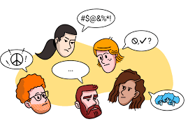
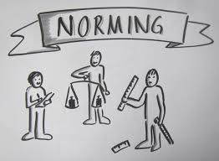



Slide 6
Forming
Θέσε ξεκάθαρους στόχους
Storming
Χτίσε καλές σχέσεις με τα μέλη της ομάδας
Υποστήριξε τα αδύναμα μέλη
Μείνε σταθερός και θετικός στις προκλήσεις
Εξήγησε στην ομάδα που οφείλονται οι συγκρούσεις
Norming
Άσε τα μέλη της ομάδας να αναλάβουν την ευθύνη
Οργάνωσε μια δραστηριότητα για το χτίσιμο της ομάδας
Performing
Δώσε όσες περισσότερες αρμοδιότητες μπορείς στα μέλη της ομάδας
Adjourning
Δώσε χρόνο ώστε να χαρεί η ομάδα τα αποτελέσματα της δουλειάς της.

Slide 7
Εργαζόμενος

Slide 8
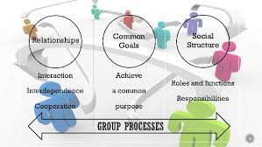
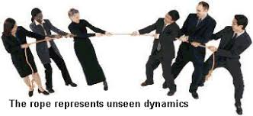

Slide 9


Εξωτερικό περιβάλλον μη ελεγχόμενο και με προκλήσειςHolding Environment (Συγκρατητικό /Διευκολυντικό περιβάλλον)
Συστήματα επικοινωνίας
Ηγεσία
Δημουργία
Διαχείριση των ορίων
Διαχείριση σχέσεων
Ομάδες εργασίας
Καινοτομία και νέες ιδέες
Διοικητική Δομή

Slide 10
ΣΥΜΠΕΡΑΣΜΑΤΑ: Οι άτυποι ρόλοι στις εργασιακές ομάδες έχουν μερικές φορές περισσότεροι σημασία από τους τυπικούς. Η Δυναμική και η Διεργασία είναι πολύ σημαντικές για την αποτελεσματικότητα των ομάδων επιχειρήσεις. Ο εργασιακός χώρος χρειάζεται να παρέχει ένα διευκολυντικό περιβάλλον για την ανάπτυξη της καινοτομίας.

